Slide 1

Литература
6
класс
В.Г. Короленко
Повесть
«Слепой музыкант»

Slide 2
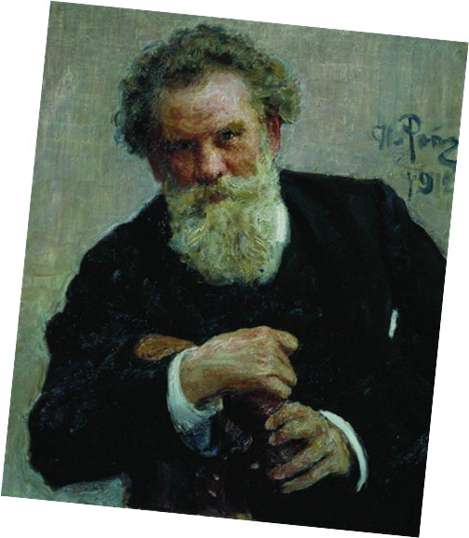
ДЛЯ ЧЕГО СОЗДАН ЧЕЛОВЕК?
«Человек создан для счастья, как птица для полёта».
«Человек создан для счастья, только счастье не всегда создано для него».
Notes:
Пытались взаимосвязьвеществ

Slide 3
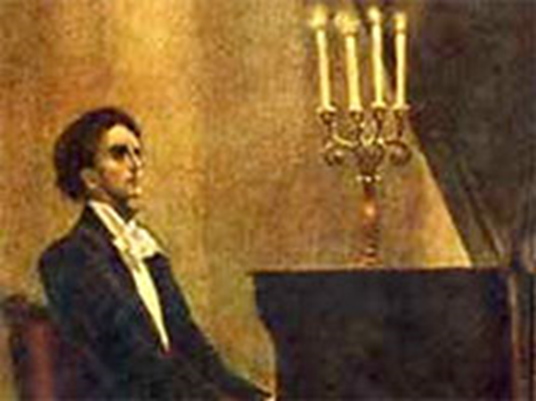
ПЕРЕД ПИСАТЕЛЕМ СТОЯЛА СЛОЖНАЯ ЗАДАЧА
Показать духовное обновление обиженного судьбой человека, показать его горький, тернистый путь к осознанию своего предназначения.
Notes:
Пытались взаимосвязьвеществ

Slide 4

ИСТОРИЯ СОЗДАНИЯ
Над повестью «Слепой музыкант» В.Г. Короленко работал в течение 13 лет. Он начал писать её в 1885 г., в 1886 г. она была опубликована в 10 номерах газеты «Русские ведомости». В том же году В.Г. Короленко переработал повесть для печати в журнале «Русская мысль» № 7.
Notes:
Пытались взаимосвязьвеществ

Slide 5

ИСТОРИЯ СОЗДАНИЯ
Повесть вышла отдельным изданием в 1888 г. и тоже была исправлена автором. В 1898 г. при переиздании В.Г. Короленко ввёл знаковые для повести эпизоды: встреча со слепыми звонарями, уход Петра с нищими.
Notes:
Пытались взаимосвязьвеществ

Slide 6
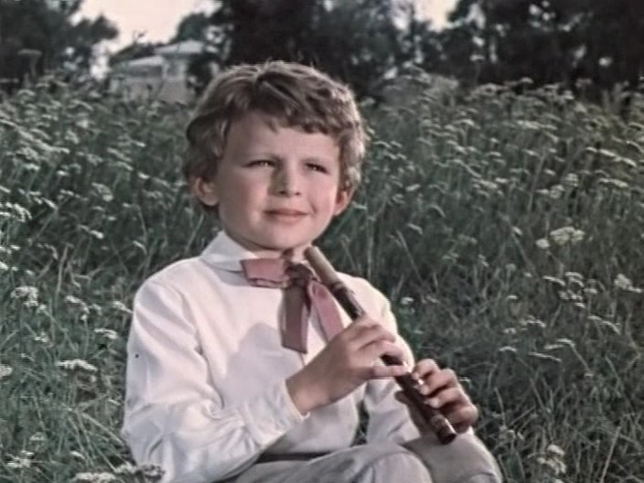
ПРОТОТИПЫ ГЛАВНОГО ГЕРОЯ
У Петра были прототипы. В детстве В.Г. Короленко знал слепорождённую девушку. Её воспоминания послужили основой для описания ощущений героя. Также у писателя был ученик, который постепенно терял зрение, к тому же В.Г. Короленко знал одного слепого музыканта. Сцена со слепыми звонарями записана писателем в 1890 г. «с натуры» во время посещения Саровского монастыря.
Notes:
Пытались взаимосвязьвеществ

Slide 7

СЛОВАРНАЯ РАБОТА
Прототип - конкретная историческая или современная личность, послужившая основой для образа в литературе, искусстве, кинематографе.
Notes:
Пытались взаимосвязьвеществ

Slide 8

ЗНАЧИТЕЛЬНОЕ ПРОИЗВЕДЕНИЕ
«Слепой музыкант» был любим современниками, это наиболее значительное произведение В.Г. Короленко, которое переиздавалось при его жизни 15 раз.
Notes:
Пытались взаимосвязьвеществ

Slide 9
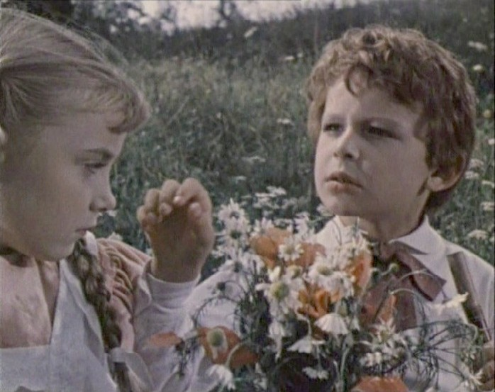
ЛИТЕРАТУРНОЕ НАПРАВЛЕНИЕ И ЖАНР
«Слепой музыкант» - повесть реалистического направления о становлении героя. Как и положено в реализме, характер героя обусловлен многими обстоятельствами: его окружением, влияющими на него обстоятельствами и эпизодами. Характер главного героя всё время находится в процессе изменения, так что и в конце счастье героя не кажется полным: В.Г. Короленко даёт возможность читателю додумать продолжение, оставляя героя на пике его возможностей.
Notes:
Пытались взаимосвязьвеществ

Slide 10
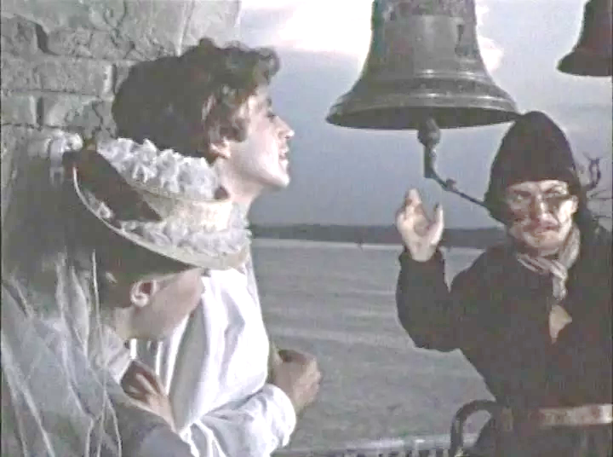
ТЕМАТИКА И ПРОБЛЕМАТИКА
В целом повесть отвечает на вопрос как быть счастливым. Для гуманиста В.Г. Короленко это значит дарить счастье другим. В повести поднимаются философские проблемы смысла жизни, жизненных испытаний, исторической памяти народа, проблема истинного искусства.
Notes:
Пытались взаимосвязьвеществ

Slide 11
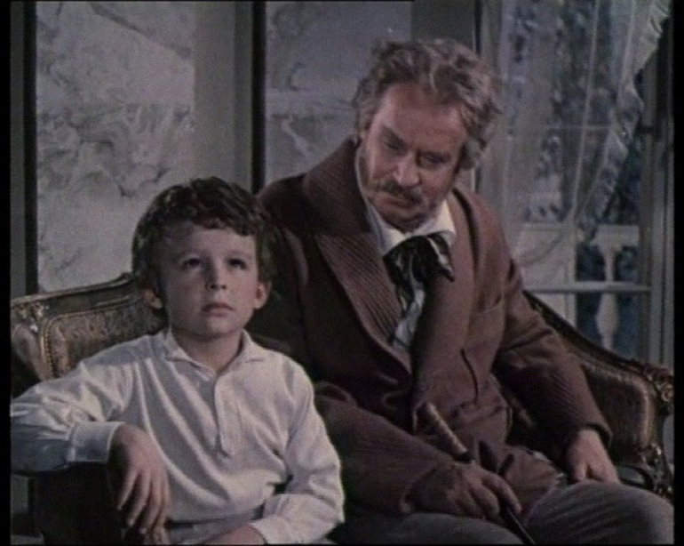
СЮЖЕТ
Действия повести развиваются в Юго-Западном крае (где-то на Волыни, откуда родом и сам Короленко), населённом украинцами и поляками. У супругов Попеольских рождается слепой ребенок. Отец Петра — добродушный человек, но занят хозяйством. Воспитанием мальчика занимается дядя, потерявший на войне ноги. Он хочет вырастить из ребенка сильного, высокодуховного и благородного человека.
Notes:
Пытались взаимосвязьвеществ

Slide 12
СЮЖЕТ
С возрастом Петр интересуется окружающими звуками и учится играть на фортепиано. Он знакомится с Эвелиной, между детьми устанавливается крепкая дружба. Став старше, Петр ощущает себя несчастным из-за недуга. Он сбегает с бродячими музыкантами на несколько лет, познает людей и мир, ощущает, сколько у других бед и несчастий и возвращается домой взрослым мужчиной. Он женится на Эвелине. У молодожен рождается зрячий сын. Максим гордится племянником, стойким и сильным человеком.
Notes:
Пытались взаимосвязьвеществ

Slide 13
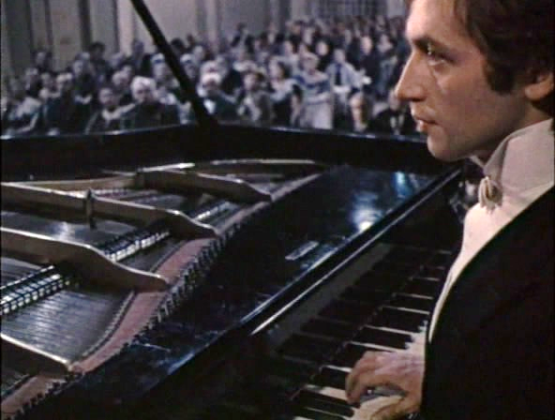
СЮЖЕТ
События занимают около 20 лет: от рождения главного героя до рождения ребёнка у него самого. Все эти события помещаются в 7 главах, разделённых главками. Эпилог описывает события через 3 года после окончания основных. Это пик развития главного героя, его концерт, меняющий сердца слушателей.
Notes:
Пытались взаимосвязьвеществ

Slide 14
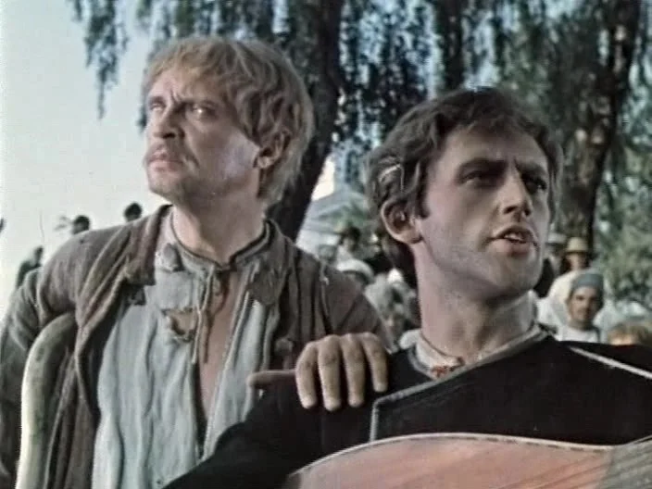
КОМПОЗИЦИЯ
Экспозиция: 1, 2 гл. – предчувствие беды - и приговор: «Ребенок родился слепым».
Это трагедия. Как сложится его жизнь?
Развитие действия: Судьба мальчика зависит от окружающих, от участия близких: /мама, дядя Максим, Эвелина/.
Кульминация: Смириться и страдать или бросить вызов судьбе? /встреча со звонарем, разговор с дядей/.
Notes:
Пытались взаимосвязьвеществ

Slide 15
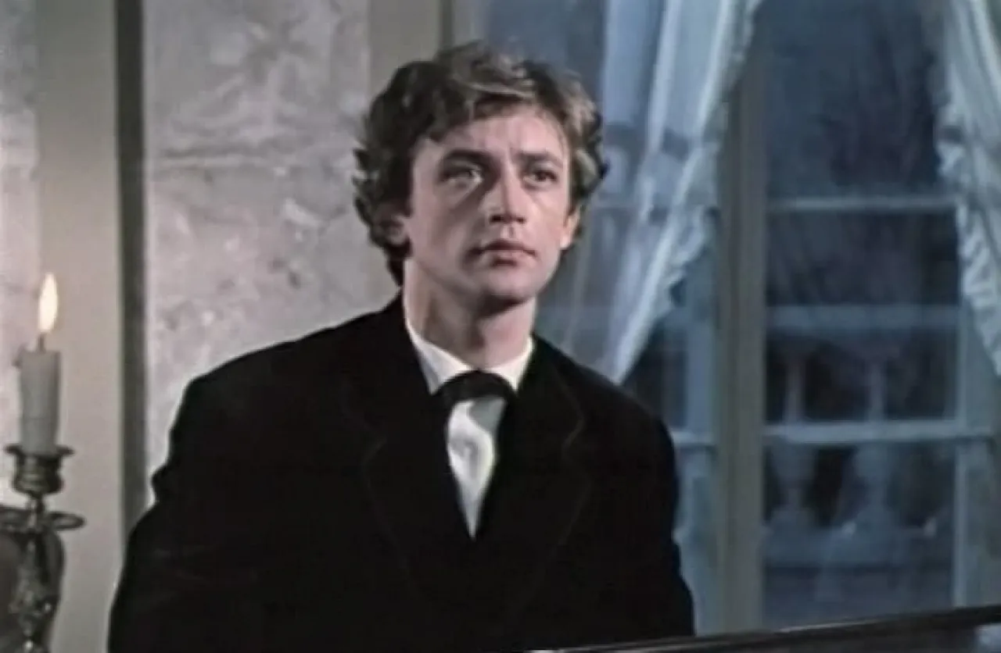
КОМПОЗИЦИЯ
Развязка: Путь поисков, обретение счастья: жена, сын, талант, признание.
Эпилог: Вместо слепого, эгоистичного страдания он обрел в душе ощущение жизни «… он стал чувствовать и людское горе и людскую радость».
Notes:
Пытались взаимосвязьвеществ

Slide 16
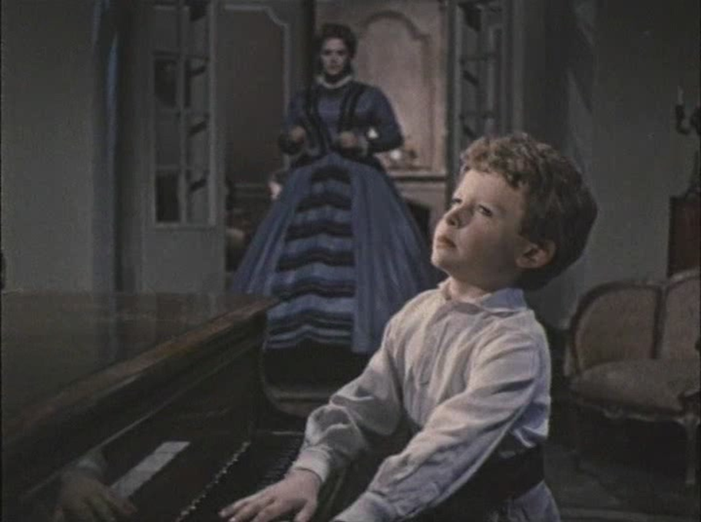
ПЁТР ПОПЕЛЬСКИЙ
Главный герой повести – слепой музыкант Пётр Попельский. Он родился в богатой семье польского помещика, добродушного и хозяйственного. Живой и подвижный по натуре, Петрусь из-за болезни часами сидел смирно, прислушиваясь к окружающим звукам.
Notes:
Пытались взаимосвязьвеществ

Slide 17
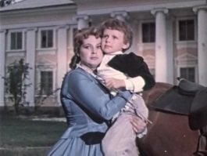
АННА МИХАЙЛОВНА
Мать главного героя, Анна Михайловна – натура гордая и тонко чувствующая. Смысл её жизни – в счастье сына: «Слепота её ребёнка стала и её вечным, неизлечимым недугом». С самого момента рождения она чувствует, что «вместе с новорождённым ребёнком явилось на свет тёмное, неисходное горе, которое нависло над колыбелью, чтобы сопровождать новую жизнь до самого конца».
Notes:
Пытались взаимосвязьвеществ

Slide 18
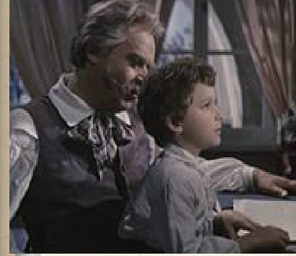
ДЯДЯ МАКСИМ
Брат Петиной матери, дядя Максим, очень переживает о будущей судьбе племянника. Бывший военный, он не привык отступать перед трудностями. Это решительный и волевой человек. Он делает все, чтобы мальчик обрел уверенность в собственных силах, стал смелым и сильным. Именно его плодотворное влияние внесло огромный вклад в становление личности
Notes:
Пытались взаимосвязьвеществ

Slide 19
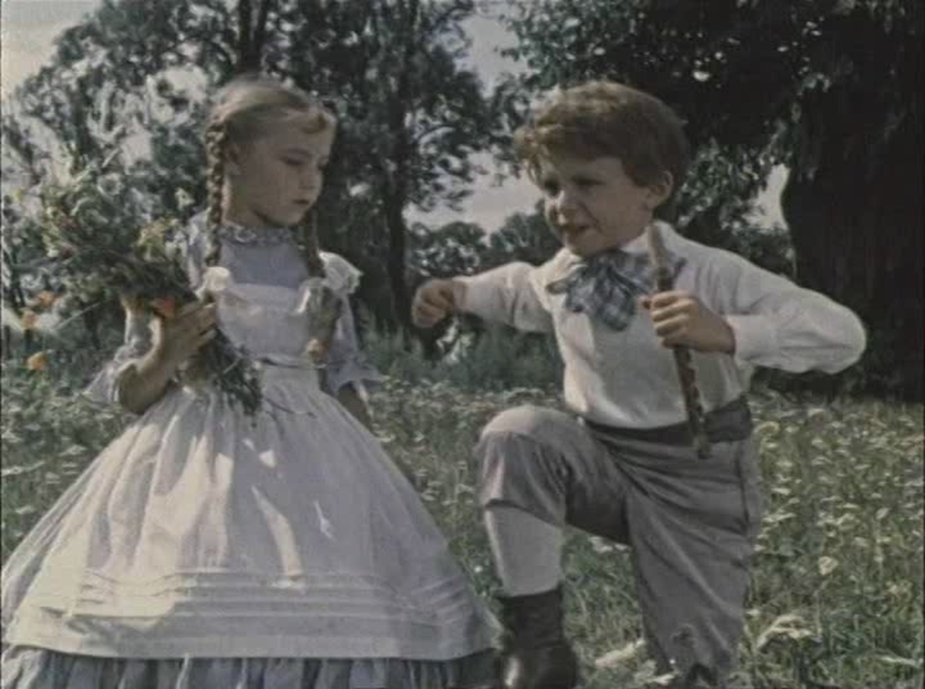
ЭВЕЛИНА ЯСКУЛЬСКАЯ
Мудрая и развитая не по годам девочка. Она проницательна, тонко чувствует боль и страдание другого человека. Душа ее ранима и сострадательна. Она с нежностью относится к мальчику, становится ему настоящим другом, надежным и верным. Эвелина помогает мальчику почувствовать себя полноценным человеком. Со временем их чувства перерастают в любовь, и она становится женой.
Notes:
Пытались взаимосвязьвеществ

Slide 20
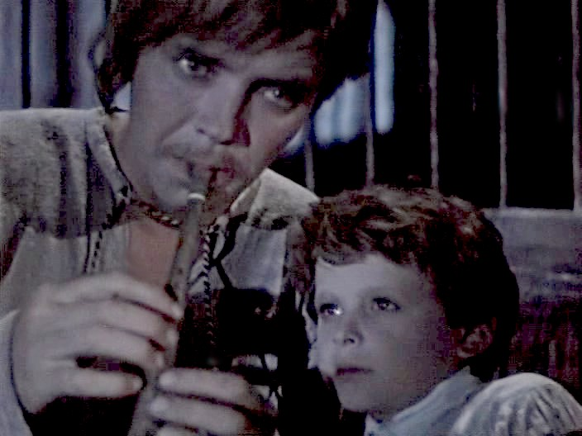
КОНЮХ ИОХИМ
Работник в семье Попельских. Иохим испытал неразделенную любовь, что выразилось в его музыке, чистой и искренней. Конюх, вкладывающий душу в свою музыку, разбудил в Петре тягу к прекрасному.
Notes:
Пытались взаимосвязьвеществ

Slide 21
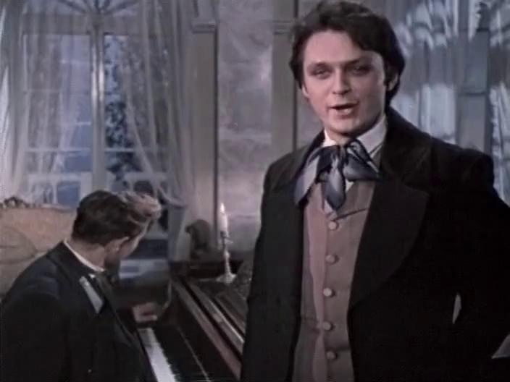
БРАТЬЯ СТАВРУЧЕНКО
Молодые братья, жизнерадостные и активные, они дали понять Петру понятие о другом мире, где все находится в движении. Знакомство с братьями Ставрученко, подтолкнуло Петра на размышления, сможет ли слепой стать полноправным членом общества.
Notes:
Пытались взаимосвязьвеществ

Slide 22
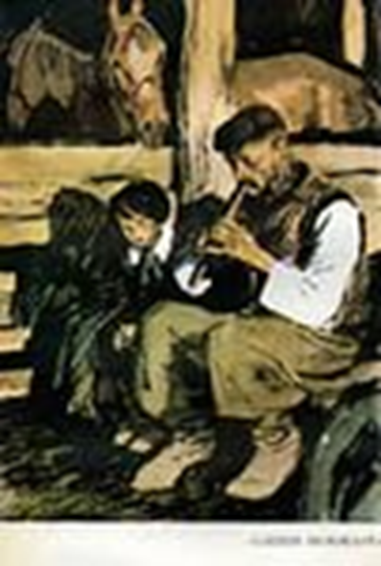

КТО ОТКРЫЛ ДЛЯ ПЕТРА ЧАРУЮЩИЙ МИР МУЗЫКИ?
Музыка Иохима, игравшего на дудке, потрясла мальчика. Она передавала живые чувства простого человека. Пётр мог часами сидеть и слушать Иохима. В музыке простого конюха мальчик открыл для себя жизнь народа, красоту родной земли.
Notes:
Пытались взаимосвязьвеществ

Slide 23
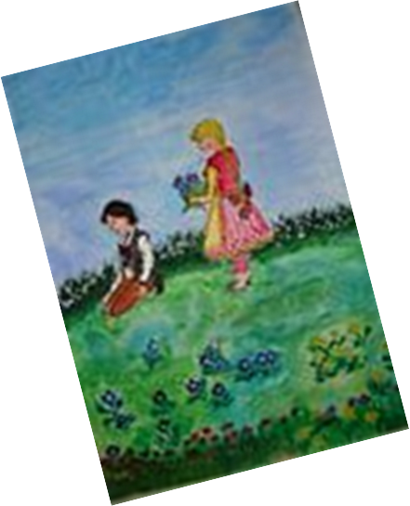
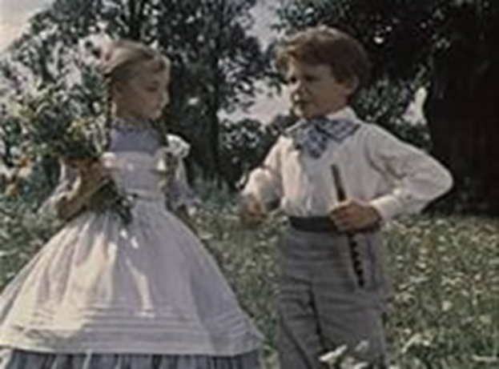
КАК ПРОИЗОШЛА ВСТРЕЧА С ЭЕЛИНОЙ?
«Поражённая внезапностью печального открытия, маленькая женщина не удержалась на высоте своей солидности, и, превратившись вдруг в огорчённого и беспомощного в своём открытии ребёнка, она горько и неутешно заплакала».
Notes:
Пытались взаимосвязьвеществ

Slide 24

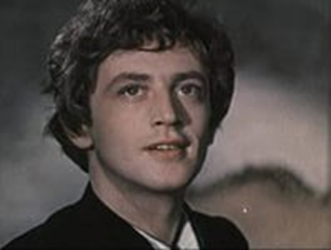
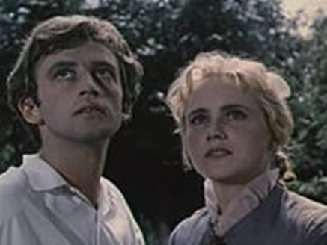
ОБРЕТЕНИЕ СМЫСЛА ЖИЗНИ, ЛЮБВИ, ПРИЗНАНИЯ
Перед Петром стояла проблема выбора: смириться и страдать или бросить вызов судьбе?
Пётр выбрал путь поисков, приведший его сначала к странствиям с нищими, а затем к приобретению самого себя как музыканта и человека. Глаза его остались незрячими, а душа исцелилась, прозрела. И за это судьба ему подарила огромное творческое и человеческое счастье: умную. Добрую, любящую жену, сына, родившегося зрячим, талант пианиста и композитора.
Notes:
Пытались взаимосвязьвеществ

Slide 25
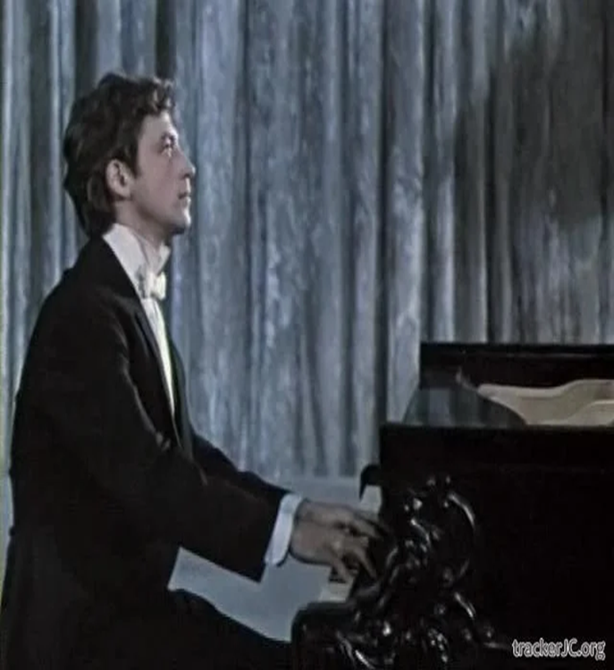
ГЛАВНАЯ МЫСЛЬ
Физический недостаток не является помехой для того, чтобы чувствовать и понимать окружающий мир. Для этого нужна открытая душа и чуткое сердце.
Notes:
Пытались взаимосвязьвеществ

Slide 26
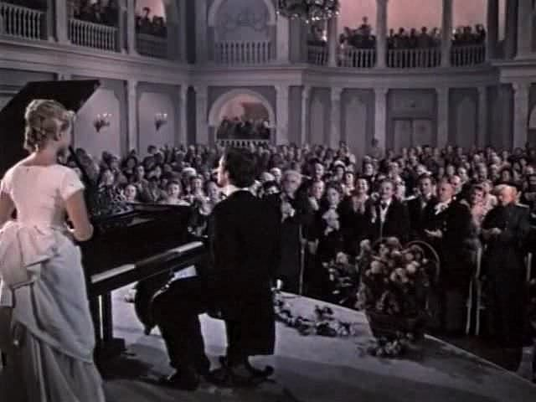
ВЫВОД
Жизнь не всегда бывает справедлива, но, какие бы испытания ни посылала судьба, нужно быть терпеливым и радоваться тому, что имеешь. Счастье находится внутри человека, оно не зависит от внешних проявлений. Можно радоваться пустякам, мелочам, и ощущать в полной мере всю красоту и глубину жизни. Эту мудрость обрел главный герой, и тем самым избавился от груза отчаяния и злости.
Notes:
Пытались взаимосвязьвеществ

Slide 27
ЗАДАНИЕ ДЛЯ САМОСТОЯТЕЛЬНОЙ РАБОТЫ
Прочитать повесть «Слепой музыкант».
Ответить на вопрос: Чему учит повесть «Слепой музыкант»?
Notes:
Пытались взаимосвязьвеществ

